Slide 1
Diagramas UML
UNIP - Araraquara
Curso: Ciência da Computação
Disciplina: Engenharia de Software
Profº: João Paulo Moreira dos Santos

Slide 2
Roteiro
Diagrama de atividades.
Diagrama de Classes.
Diagrama de Sequência.

Slide 3
Diagrama de Atividade
O diagrama de atividade é uma técnica para especificar:
Processos de negócios;
Comportamento interno de um objeto;
Comportamento de casos de uso;
Algoritmos.
Se assemelha aos fluxogramas, mas a principal diferença é o fato dos diagramas de atividades suportarem comportamento paralelo.

Slide 4
Diagrama de Atividade
Um diagrama de atividades é normalmente composto pelos seguintes elementos:
Atividade
Transição
Condição de guarda
Decisão
Ponto de merge
Ponto de início
Ponto de fim
Concorrência
Bifurcação
Sincronização
Raias

Slide 5
Diagrama de Atividade
Uma atividade é uma etapa em um processo, onde algum trabalho está sendo realizado.
A atividade é representada por um retângulo arredondado, contendo texto em forma livre.
Atividade

Slide 6
Diagrama de Atividade
Um diagrama de atividades é uma série de atividades ligadas por transições, que são setas conectando cada atividade.
Normalmente uma transição ocorre quando uma atividade é concluída.

Slide 7
Diagrama de Atividade
Atividades e transições
Ler uma página
Mudar de página

Slide 8
Diagrama de Atividade
Condição de guarda
Em algumas situações, a transição só deve ocorrer se determinada condição ocorra.
Uma condição de guarda pode ser atribuída com a intenção de restringir o uso daquela transição.
A condição de guarda é uma condição dentro de colchetes em proximidade a seta de transição.
Ler uma página
Mudar de página
[ Terminar de ler a página ]

Slide 9
Diagrama de Atividade
Decisões
Assim como no fluxograma, o losango do diagrama de atividades também representa um ícone de descisão. Uma seta sai do losango para cada valor possível da condição testada.
A condição pode ser simples (como um booleano) ou mais abrangente.
Cada opção é identificada por meio de uma condição de guarda. Cada condição de guarda precisa ser mutuamente exclusiva, de modo que somente uma opção possa ser selecionada a partir da decisão.

Slide 10
Diagrama de Atividade
Decisões
Escutar proposta de emprego
[ salário > R$3000,00 ]
[ senão ]
Aceitar proposta
Recusar proposta

Slide 11
Diagrama de Atividade
Ponto de merge
O ícone de losango também também é usado para modelar um ponto de merge.
O ponto de merge é um local onde dois caminhos alternativos se juntam e continuam como apenas 1 caminho.

Slide 12
Diagrama de Atividade
Ponto de merge
Sair de casa
[ pegar atalho ]
[ pegar caminho normal ]
Comprar laranja
Comprar jornal
Chegar ao destino

Slide 13
Diagrama de Atividade
Ponto de Início e de Fim
A UML também oferece ícone para iniciar e terminar um diagrama de atividade.
Um ponto sólido indica o início do fluxo de atividades.
Um “olho de boi” indica o ponto final.
Somente deve existir um ponto de início por diagrama de atividade.
Podem existir vários pontos de fim. Se quiser pode apontar todas suas transições para o mesmo ponto de fim. Todos estes pontos de fim significam a mesma coisa: “Parar todas as atividades do diagrama”.

Slide 14
Diagrama de Atividade
Ponto de Início e de Fim
Ler livro

Slide 15
Diagrama de Atividade
Concorrência
A notação admite concorrência, que permite modelar os recursos das linguagens que foram criados apósa invenção do fluxograma.
Estes recursos são conhecidos como threads ou processos concorrentes.
Para demonstrar que um processo simples inicia vários outros processos concorrentemente, o diagrama de atividades utiliza uma barra simples, chamada bifurcação.
Cada transição de saída desta bifurcação é uma nova thread.

Slide 16
Diagrama de Atividade
Concorrência (Bifurcação)

Slide 17
Diagrama de Atividade
Concorrência
Para a sincronização de diversos processos paralelos é utilizada a mesma barra, todavia agora conhecida como barra de sincronização.
Nesta barra de sincronização, chega diversos processos e sai apenas uma transição, que indica que o processamento concorrente acabou e o diagrama de atividades continua como uma única thread ou processo.

Slide 18
Diagrama de Atividade
Concorrência (Sincronização)

Slide 19
Diagrama de Atividade
Concorrência
Ir a biblioteca
Ler livro
Tomar chá
Fazer a prova

Slide 20
Diagrama de Atividade
Raias
São uma forma de organização lógica das atividades.
Podem estar associadas a objetos, componentes do sistema ou a atores.

Slide 21
Diagrama de Atividade
Raias
São uma forma de organização lógica das atividades.
Podem estar associadas a objetos, componentes do sistema ou a atores.

Slide 22
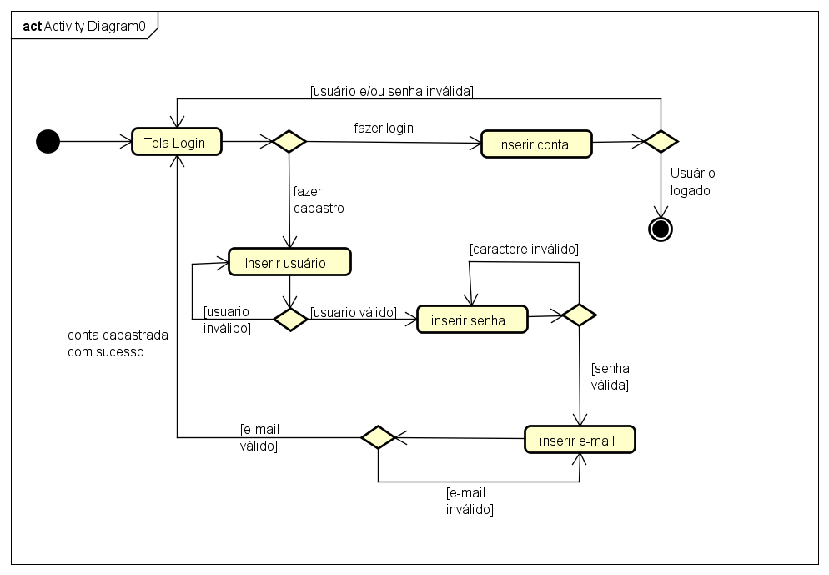
Diagrama de Atividade

Slide 23
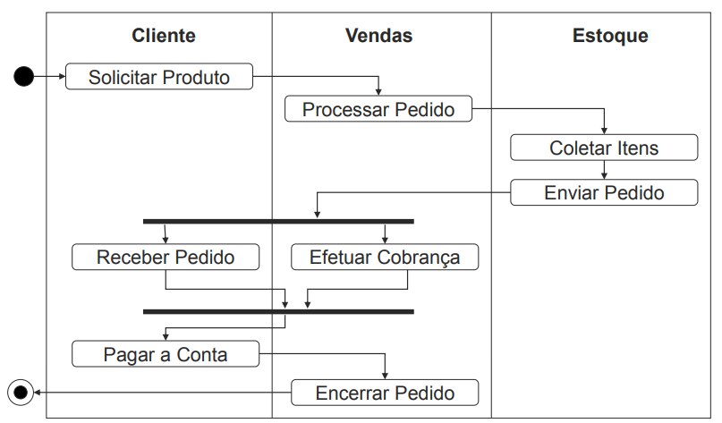
Diagrama de Atividade

Slide 24
Diagrama de Atividade
Exemplo: Locação de DVDs
O sócio deve se dirigir ao atendente e apresentar seu código, ou caso não lembre, seu nome.
O atendente pesquisará então o sócio para verificar se este realmente se encontra registrado, se a pessoa em questão não estiver registrada, a locação deve ser recusada.
Caso o sócio esteja cadastrado, o sistema deve verificar se este possui alguma pendência, ou seja, se possui alguma locação ainda não devolvida. Se houver alguma pendência a locação deverá ser rescusada.
Se o sócio não possuir pendências, então o atendente irá registrar a locação, bem como cada uma das cópias locadas.

Slide 25
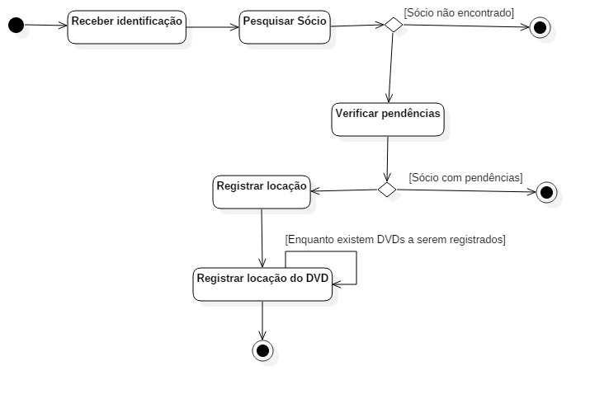
Diagrama de Atividade

Slide 26
Diagrama de Atividade
Exercício: Locadora de veículos
O funcionário cadastra o carro adquirido pela locadora com as informações de placa do carro, tipo, modelo, ano, cor e valor do aluguel.
O cliente solicita ao funcionário que cadastre-o na locadora. O funcionário recebe os dados como nome, cpf, rg e endereço, e cadastra no sistema.
O cliente deve solicitar ao funcionário o aluguel do carro. O sistema verifica se o carro solicitado pelo cliente está disponível. Caso esteja, o processo de locação é concluído e o carro passa a estar indisponível. A data de aluguel deve ser guardada para cálculo do valor do aluguel na devolução.
O cliente faz a devolução do carro para o funcionário e solicita nota fiscal (recibo) com a quilometragem percorrida e o valor do aluguel. O funcionário coloca o status do carro novamente como disponível, solicita ao sistema para calcular o valor a ser pago e emite o recibo para o cliente. Existem clientes especiais e clientes comuns. Os especiais possuem uma taxa de desconto de 10% para seus alugueis.

